Slide 1
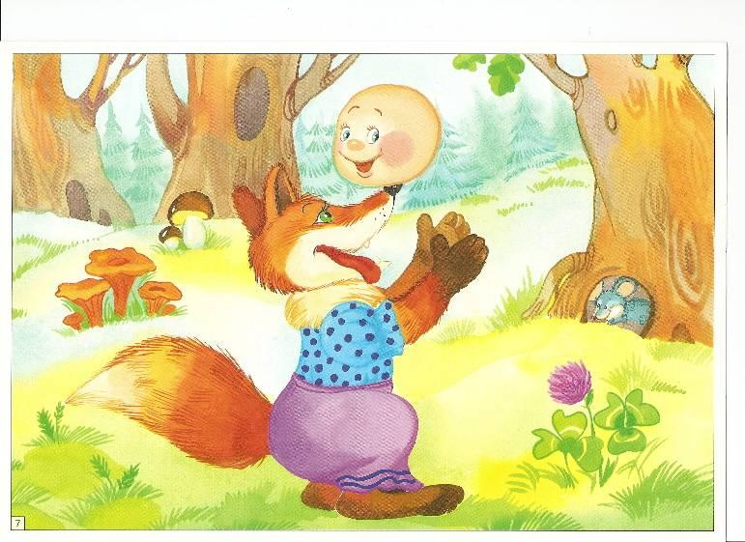
ПРАВОВЫЕ СКАЗКИ Бортник Яны
Каждый ребенок имеет право на жизнь!!!

Slide 2
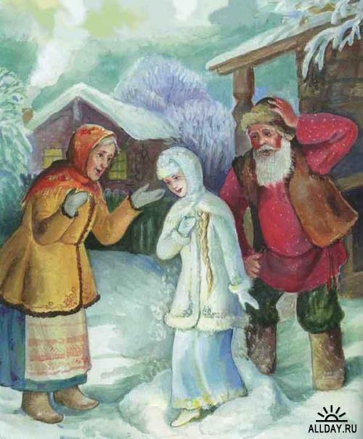
СКАЗКА СНЕГУРОЧКА
Каждый человек имеет право на заботу и защиту взрослых!!!

Slide 3
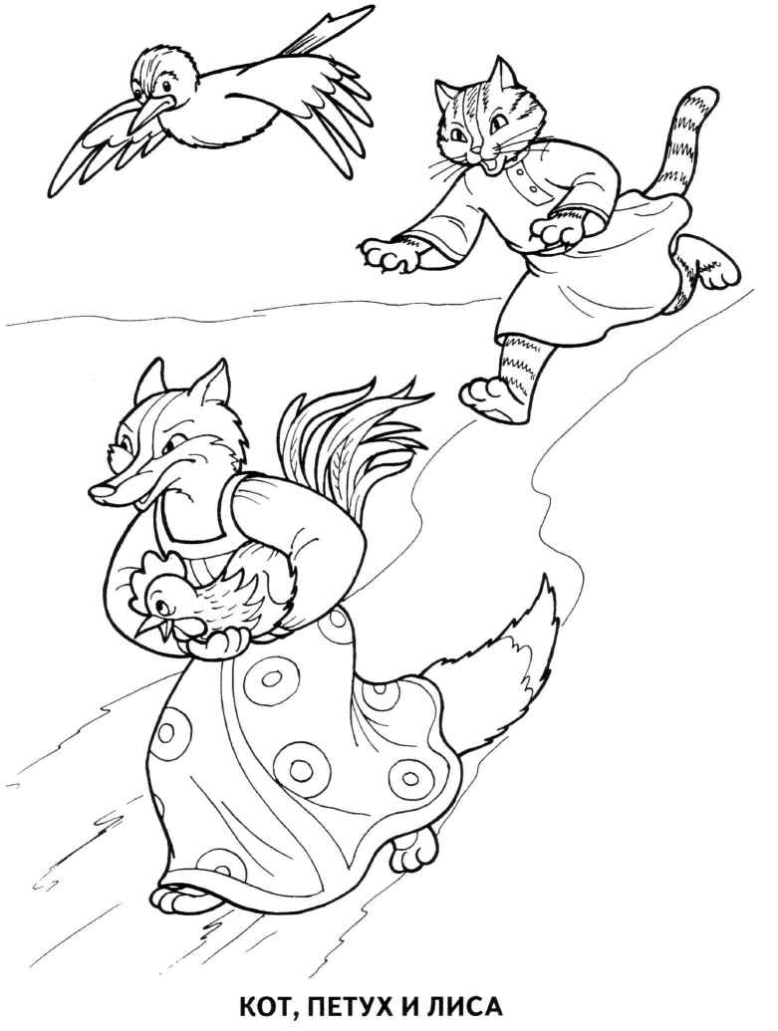
СКАЗКА КОТ ПЕТУХ И ЛИСА
Каждая личность имеет право на свободу!!!

Slide 4
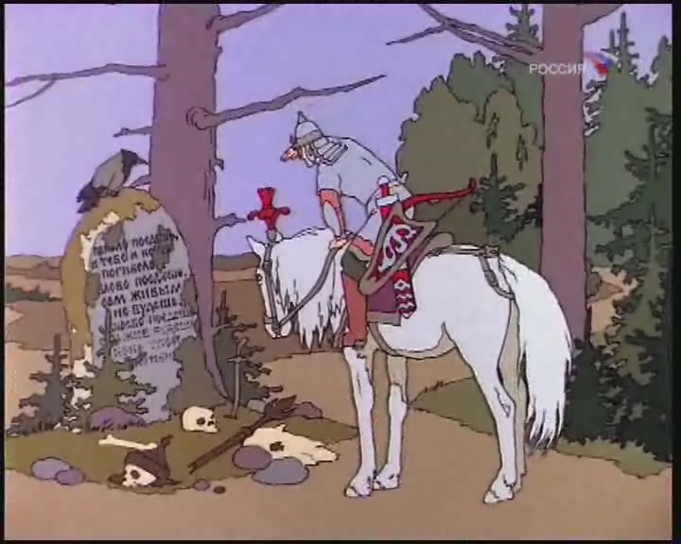
Каждый человек имеет право выбора!!!

Slide 5
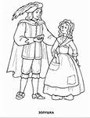
СКАЗКА ЗОЛУШКА
Каждый человек имеет право на хорошее обращение и любовь со стороны близких!!!

Slide 6
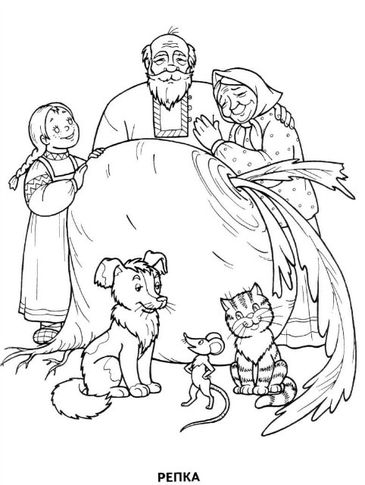
СКАЗКА РЕПКА
КАЖДЫЙ ИМЕЕТ ПРАВО НА ПОМОЩЬ!!!

Slide 7
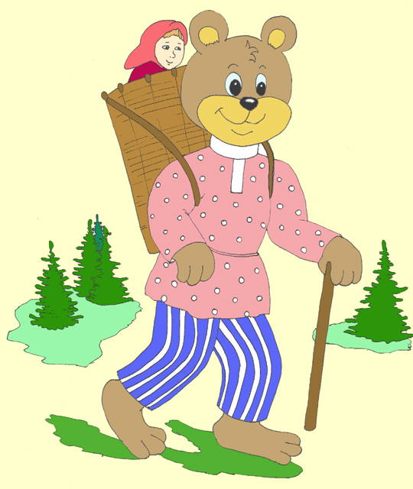
СКАЗКА МАША И МЕДВЕДЬ
Каждый человек имеет право на проживание со своими родителями и близкими!!!

Slide 8
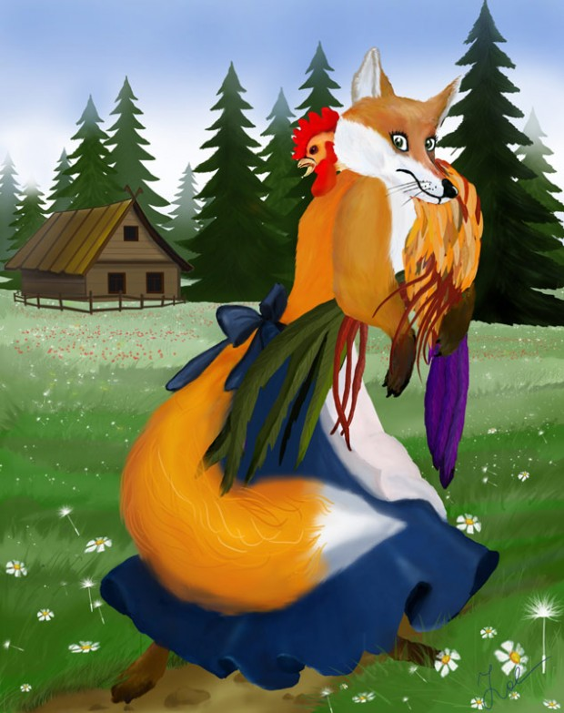
Ни одна личность не имеет право воровать!!!

Slide 9
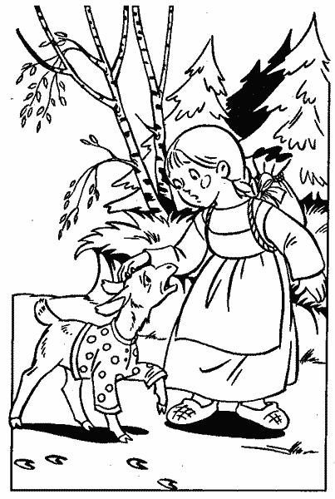
КАЖДЫЙ РЕБЕНОК ОБЯЗАН СОБЛЮДАТЬ И УВАЖАТЬ ПРАВА ЧЕСТЬ И ДОСТОИНСТВА ДРУГИХ ЛИЦ!!!

Slide 10
КАЖДАЯ ЛИЧНОСТЬ ИМЕЕТ ПРАВО НА СВОБОДУ И ЛИЧНУЮ НЕПРИКОСНОВЕНОСТЬ!!!

Slide 11
СПАСИБО ЗА ВНИМАНИЕ!!!!!!!
АВТОР: БОРТНИК ЯНА !!!

